Slide 1

О домашней работе замолвите слово
Марина Низенькова,
ведущий методист департамента
«Планета детства» издательства АСТ

Slide 2
«Домашняя работа — учебная деятельность обучающихся общеобразовательных организаций, выполняемая ими самостоятельно или с участием родителей (законных представителей), спроектированная педагогом с целью обеспечения достижения планируемых результатов обучения».
Методические рекомендации по организации домашней
учебной работы обучающихся общеобразовательных организаций
«Главная цель домашней работы - расширить и углубить знания, умения, полученные на уроках, предотвратить их забывание, развить индивидуальные склонности, дарования и способности учащихся».
Подласый И.П. Педагогика. Новый курс: Учебник для студ. пед. вузов:
В 2 кн. – М.: Гуманит. изд. центр ВЛАДОС, 1999.

Slide 3
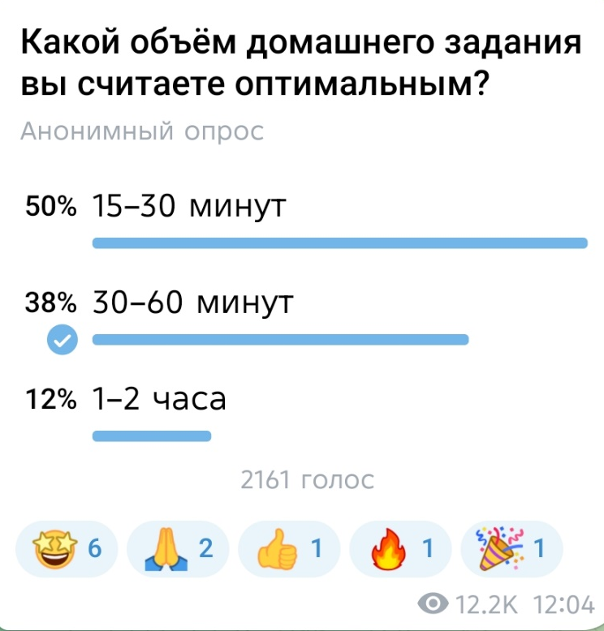
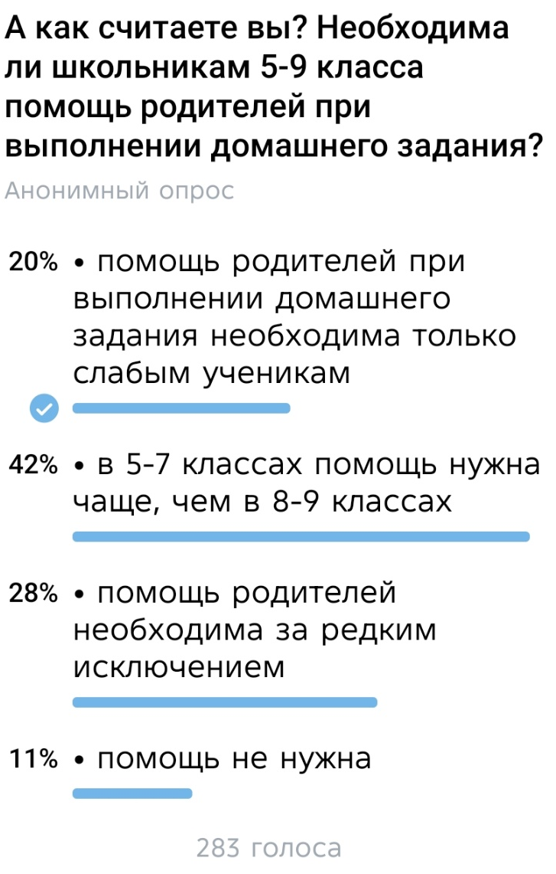
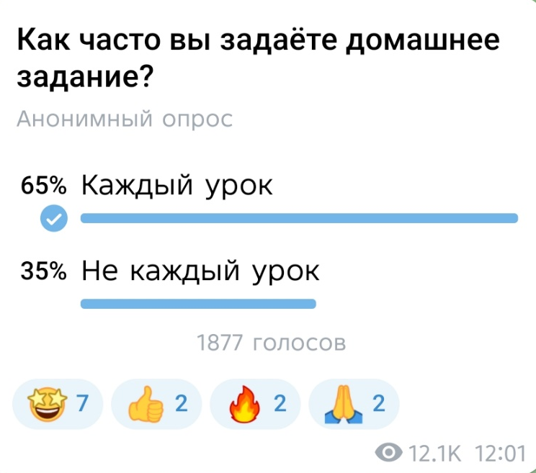
РЕЗУЛЬТАТЫ ОПРОСА МИНИСТЕРСТВА ПРОСВЕЩЕНИЯ НА ПЛАТФОРМЕ ТЕЛЕГРАММ
https://t.me/s/minprosrf

Slide 4
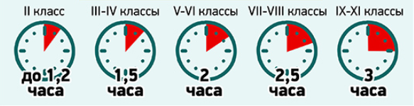
МЕТОДИЧЕСКИЕ РЕКОМЕНДАЦИИ ПО ОРГАНИЗАЦИИ ДОМАШНЕЙ УЧЕБНОЙ РАБОТЫ ОБУЧАЮЩИХСЯ ОБЩЕОБРАЗОВАТЕЛЬНЫХ ОРГАНИЗАЦИЙ
II-III классы
IV-V классы
VI-VIII классы
IX-XI классы
не более 1,5 ч
не более 2 ч
не более 2,5 ч
не более 3,5 ч
В I классе выполнение домашних заданий допустимо не более 1 часа.
Домашние задания на каникулярное время не задаются; рекомендуется предоставление обучающимся списка литературы для самостоятельного чтения. (Закон «Об образовании в Российской Федерации» (ст.34 п 11)
Объем домашних заданий не может превышать 1/2 от объема работы, выполненной на уроке.
На выполнение трудоемких домашних заданий (например, сочинение, доклад) обучающимся предоставляется не менее 7 календарных дней.
https://edsoo.ru/wp-content/uploads/2023/08/metodicheskie-rekomendaczii-po-organizaczii-domashnej-uchebnoj-raboty-obuchayushhihsya-obshheobrazovatelnyh-organizaczij.pdf

Slide 5



ОРГАНИЗАЦИЯ ДОМАШНЕЙ РАБОТЫ
С ИСПОЛЬЗОВАНИЕМ ЭЛЕКТРОННЫХ
СРЕДСТВ ОБУЧЕНИЯ
I-II классы | III-IV классы | V-IX классы | X-XI классы
Не более 20 минут | Не более 25 минут | Не более 30 минут | Не более 35 минут
Ознакомить учащихся с гигиеническими и профилактическими правилами использования компьютера.
2. Предоставить список информационных источников для домашней работы с использованием ЭОР.
https://edsoo.ru/wp-content/uploads/2023/08/metodicheskie-rekomendaczii-po-organizaczii-domashnej-uchebnoj-raboty-obuchayushhihsya-obshheobrazovatelnyh-organizaczij.pdf

Slide 6
ОРГАНИЗАЦИЯ ДОМАШНЕЙ РАБОТЫ УЧАЩИХСЯ
Педагогические работники могут использовать учебные пособия, рабочие тетради, наглядные пособия, хрестоматии, самоучители, практикумы, выпущенные организациями, входящими в перечень организаций, осуществляющих выпуск учебных пособий.
Учебные и информационные материалы, используемые для организации домашней работы обучающихся, должны соответствовать требованиям федерального законодательства.
https://edsoo.ru/wp-content/uploads/2023/08/metodicheskie-rekomendaczii-po-organizaczii-domashnej-uchebnoj-raboty-obuchayushhihsya-obshheobrazovatelnyh-organizaczij.pdf

Slide 7
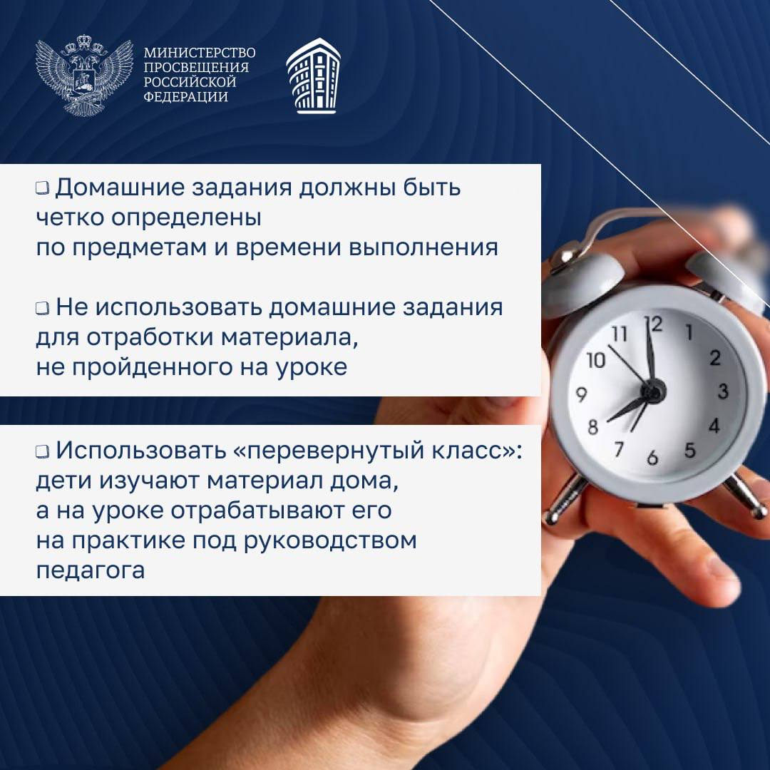
РЕКОМЕНДАЦИИ МИНИСТЕРСТВА ПРОСВЕЩЕНИЯ РФ
https://t.me/s/minprosrf

Slide 8
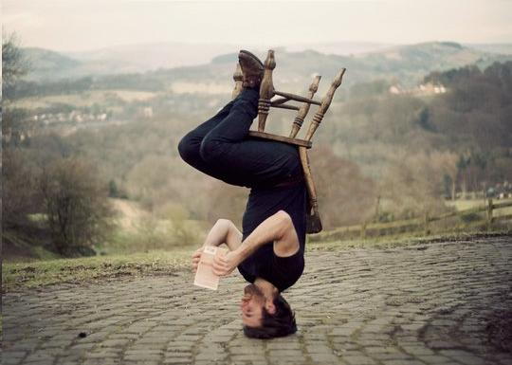
МОДЕЛЬ СМЕШАННОГО ОБУЧЕНИЯ «ПЕРЕВЕРНУТЫЙ КЛАСС»
2008 год – учителя химии Аарон Самс и Джонатан Бергманн записывают видео для домашнего задания школьников.
Художник Колтон Морисс.
Фотография из проекта «Вверх ногами»

Slide 9
Проверка д/з
Орг.момент
Проверка д/з
Новый материал
Актуализация
Объяснение
Закрепление
Закрепление
Итог
Домашняя работа
Чтение учебника
Письменное задание
СТАНДАРТНЫЙ УРОК

Slide 10
Домашний урок
Изучение нового материала
Урок
Практическая работа
Закрепление
Урок
Обсуждение вопросов
Контроль
Урок
Работа в группах
Индивидуальный подход
Закрепление
Контроль
«ПЕРЕВЁРНУТЫЙ» УРОК

Slide 11
АЛГОРИТМ РАБОТЫ
1.Подготовка (подбор или создание) учителем виртуальной образовательной среды: видео-уроков, презентаций, иных материалов и заданий к ним, а также выбор электронного сервиса для обратной связи с учениками.
2.Организация учебного процесса. Определение учителем ключевых компетенций по теме, форм работы с учениками на уроке. Подготовка заданий для работы учеников в классе. В то же время ученики в процессе совместной работы с учителем решают дополнительные задачи: углубления, закрепления и повторения пройденного материала.
3.Текущая и итоговая оценка знаний и компетенций учеников. Учитель может выбрать совместно с учениками несколько форм выполнения итоговой работы, например, в виде теста или проекта.

Slide 12
ПРИМЕР ДОМАШНЕГО ЗАДАНИЯ
Класс: 8
Предмет: литература
Тема: Историческая тема в творчестве Пушкина. «История Пугачева»
Видео | Задания | Контрольный тест
1.Историческая тема в творчестве Пушкина. https://yandex.ru/video/preview/5715664420781784095?noreask=1 | Слова: "История народа принадлежит народу" явились возражением на иную, похожую фразу. Как первоначально фраза звучала? Кто автор слов? Кто не согласился с этим утверждением? Вы согласны с высказыванием? Обоснуйте свою точку зрения. | https://docs.google.com/forms/d/1XUaOcuH_fX8ztDju0E06rHXlqd9hxh2zwE_QZAikWKo/preview
2. 1.Историческая тема в творчестве Пушкина. «История Пугачева» https://yandex.ru/video/preview/4102761140809820662?noreask=1 | Какова одна из важнейших тем в творчестве А.С. Пушкина? Перечислите произведения поэта, написанные на историческом материале.
 | Составьте краткий словарь исторических деятелей, которые "живут" в произведениях А.С. Пушкина (небольшие биографические справки).
+ материал учебника

Slide 13
ОРГАНИЗАЦИЯ ГРУППОВОГО ВЗАИМОДЕЙСТВИЯ НА УРОКЕ
Одинаковое задание
Разные задания
Представление результатов
Представление результатов
Обсуждение
Выведение общего результата
Подведение итогов – общий результат
Взаимообучение

Slide 14
ПОЧЕМУ УЧАЩИЕСЯ НЕ ХОТЯТ ДЕЛАТЬ ДОМАШНИЕ ЗАДАНИЯ?
Непонимание учебного материала
Сложно организовать себя (Несформированность регулятивных функций )
Проблемы со здоровьем /гормональные изменения в подростковом возрасте
Конфликты в школе/ конфликт с учителем
Чрезмерная опека со стороны родителей

Slide 15
ПСИХОЛОГИ РЕКОМЕНДУЮТ
Начинать надо с легких и приятных задач, чтобы «разогреться» и войти в рабочий ритм.
Более сложные задания лучше выполнять, когда мозг уже «разогрет» и сосредоточен. Но и не в конце работы.
Постепенное увеличение сложности задач позволяет мозгу адаптироваться и не перегружаться.
Лучше чередовать устные и письменные работы.
Заучивание лучше выполнять, когда мозг более сосредоточен.

Slide 16
ССЫЛКИ НА ДОПОЛНИТЕЛЬНУЮ ЛИТЕРАТУРУ ПО ПРЕДМЕТАМ
1. Энциклопедии и научно-популярная литература
https://docs.google.com/spreadsheets/d/1RDhPeq-s5gg2ifu0uix5onnrTXcwCAtrS9kirjHggHo/edit?gid=0#gid=0
2. Подготовка к ОГЭ и ЕГЭ
https://docs.google.com/spreadsheets/d/1A6-rkdPbyZ6fetSXJ3WZagyYDaEHhj4ZZPRvQt0A-u8/edit?usp=sharing

Slide 17
